Slide 1
Shock
Lec. Dr. Rafid M. Naeem

Slide 2
Shock is the clinical picture observed when tissue oxygen delivery or utilization is compromised.
Oxygen delivery (DO2) depends upon adequate cardiac output (CO) and arterial oxygen content (CaO2)
Tissue hypoxia is the result of inadequate oxygen delivery or utilization .

Slide 3
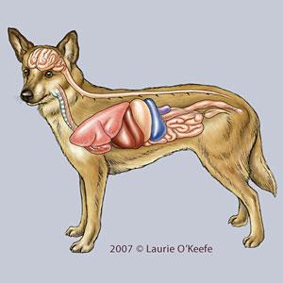
The body responds to tissue hypoxia or shock by compensatory mechanisms to preserve vital organ function and host viability.
يستجيب الجسم لنقص الأكسجة في الأنسجة أو الصدمة بآليات تعويضية للحفاظ على وظيفة العضو الحيوية وحيوية المضيف.
These compensatory mechanisms are manifest as the classic clinical findings in a patient in shock:
1. tachycardia (to increase oxygen delivery),
2. tachypnea (to increase oxygenation),
3. peripheral vasoconstriction (to maintain perfusion of vital organs), and
4. mental depression (in response to decreased perfusion or hypoxia).

Slide 4
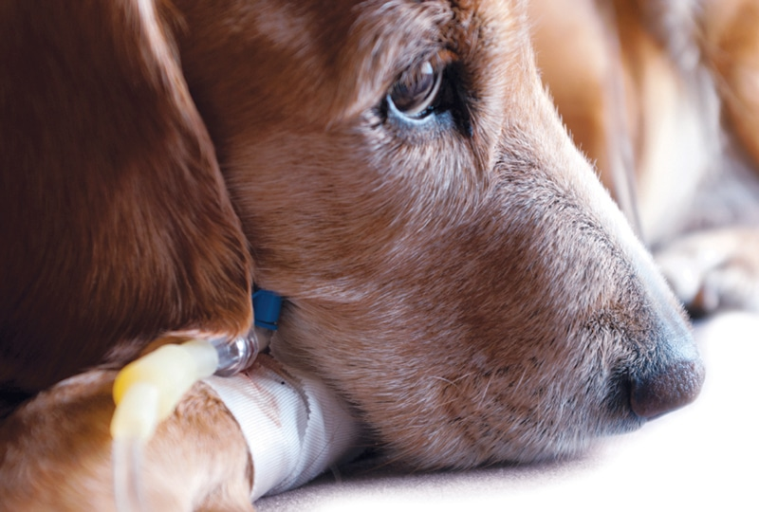
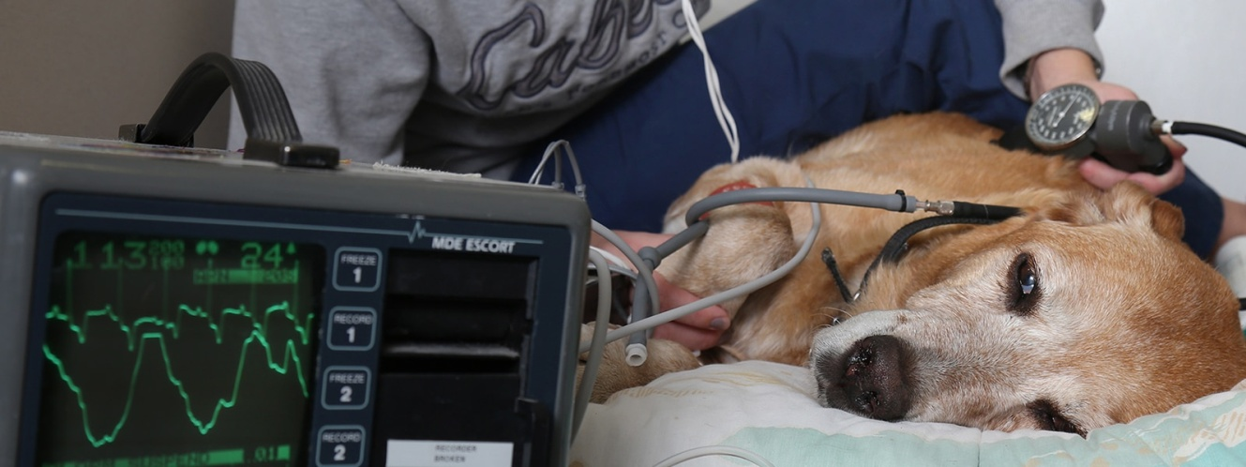
Shock can be classified according to its main contribution to impaired tissue oxygenation
يمكن تصنيف الصدمة وفقًا لمساهمتها الرئيسية في ضعف أكسجة الأنسجة
Hypovolemic shock
Cardiogenic shock
Distributive shock
Hypoxic shock

Slide 5
1. Hypovolemic shock occurs when circulating volume is inadequate.
تحدث صدمة نقص حجم الدم عندما یكون حجم الدوران غیر كافٍ.
Hypovolemic shock is a consequence of a reduction in the circulating intravascular volume. It leads to impaired oxygen delivery through a reduction in venous return to the heart (preload) and, as a consequence, reduced cardiac output.
صدمة نقص حجم الدم ھي نتیجة لانخفاض حجم الدم داخل الأوعیة الدمویة. یؤدي إلى ضعف توصیل الأوكسجین من خلال تقلیل العودة الوریدیة إلى القلب (التحمیل المسبق) ، ونتیجة لذلك ، انخفاض النتاج القلبي.
Hypovolemic shock can be caused by hemorrhagic losses (internal or external bleeding) or by the loss of other body fluids (third space, gastrointestinal/urinary losses, burns).
یمكن أن تحدث صدمة نقص حجم الدم بسبب الخسائر النزفیة (نزیف داخلي أو خارجي) أو بسبب فقدان سوائل الجسم الأخرى (الحیز الثالث ، فقدان الجھاز الھضمي / البول ، الحروق.

Slide 6
2. Cardiogenic shock is used to describe conditions that impair forward flow of blood from the heart. Although sometimes described as “obstructive shock,” conditions that restrict right ventricular filling may also be grouped under cardiogenic shock.
تستخدم الصدمة القلبية لوصف الحالات التي تعيق تدفق الدم إلى الأمام من القلب. على الرغم من وصفها أحيانًا بأنها "صدمة انسداد" ، إلا أن الحالات التي تقيد ملء البطين الأيمن يمكن أيضًا تصنيفها تحت الصدمة القلبية.
Cardiogenic shock results from an inability of the heart to propel the blood through the circulation. Cardiogenic shock can result from anything that interferes with the ability of the heart to fill (diastolic failure) or pump blood (systolic failure).
تنتج الصدمة القلبية عن عدم قدرة القلب على دفع الدم خلال الدورة الدموية. يمكن أن تنجم الصدمة القلبية عن أي شيء يتعارض مع قدرة القلب على الامتلاء (الفشل الانبساطي) أو ضخ الدم (الفشل الانقباضي).

Slide 7
3. Distributive shock is caused by inappropriate vasodilation, resulting in inadequate effective circulating volume. عدم كفاية حجم الدوران الفعال
Distributive shock is characterized by an impairment of the mechanisms regulating vascular tone, with maldistribution of the vascular volume and massive systemic vasodilation.
تتمیز الصدمة التوزیعیة بضعف الآلیات التي تنظم صلابة الأوعیة الدمویة ، مع سوء توزیع حجم الأوعیة الدمویة وتوسع الأوعیة الجھازي الھائل.
The consequence of this decrease in systemic vascular resistance is that the amount of blood in the circulation is inadequate to fill the vascular space, creating relative hypovolemia and a reduction in venous return.
نتیجة ھذا الانخفاض في مقاومة الأوعیة الدمویة الجھازیة ھي أن كمیة الدم في الدورة الدمویة غیر كافیة لملء حیز الأوعیة الدمویة ، مما یؤدي إلى نقص حجم الدم النسبي وانخفاض العائد الوریدي.

Slide 8
The most common causes of distributive shock are sepsis and the systemic inflammatory response syndrome (SIRS).
(SIRS) الأسباب الأكثر شیوعًا للصدمة التوزیعیة ھي الإنتان ومتلازمة الاستجابة الالتھابیة الجھازیة
However, distributive shock can be caused by anaphylactic reactions (anaphylactic shock), drugs (anesthetics), or severe damage to the central nervous system associated with sudden loss of autonomic nervous stimulation on the vessels (neurogenic shock).
ومع ذلك ، یمكن أن تحدث الصدمة التوزیعیة بسبب تفاعلات الحساسیة (صدمة الحساسیة) ، أو الأدویة (التخدیر)، أو الضرر الشدید للجھاز العصبي المركزي المرتبط بفقدان مفاجئ للتحفیز العصبي اللاإرادي على الأوعیة (صدمة عصبیة)

Slide 9
4. Hypoxic shock results from inadequate arterial oxygen content or impaired mitochondrial function (impaired oxygen uptake)
تنتج صدمة نقص الأكسجین عن محتوى الأوكسجین الشریاني غیر الكافي أو ضعف وظیفة المیتوكوندریا (ضعف امتصاص الأوكسجین)
Hypoxic shock is characterized by adequate tissue perfusion but inadequate arterial oxygen content or cellular oxygen utilization.

Slide 10
The most common causes of hypoxic shock are anemia (reduced hemoglobin [Hb] concentration—anemic hypoxia) and hypoxemia (reduced PaO2 or SaO2—hypoxemic hypoxia), associated with respiratory failure.
Arterial hemoglobin oxygen saturation (SaO2) is a measurement of the percentage of how much hemoglobin is saturated with oxygen.
ھو قیاس النسبة المئویة لمقدار الھیموغلوبین المشبع بالأكسجین. (SaO تشبع الأكسجین ( 2
Arterial oxygen partial pressure (PaO2). This measures the pressure of oxygen dissolved in the blood and how well oxygen is able to move from the airspace of the lungs into the blood.
یقیس ھذا ضغط الأكسجین المذاب في الدم ومدى قدرة الأكسجین على .(PaO الضغط الجزئي للأكسجین ( 2 الانتقال من المجال الجوي للرئتین إلى الدم.

Slide 11
Hypoxic shock can also be associated with toxicities that impair the ability of hemoglobin to bind oxygen, such as methemoglobinemia (e.g., acetaminophen toxicity in cats) or carbon monoxide poisoning.
یمكن أن ترتبط صدمة نقص الأكسجة أیضًا بالسمیات التي تضعف قدرة الھیموغلوبین على الارتباط بالأوكسجین ، مثل میتھیموغلوبین الدم (على سبیل المثال ، تسمم الأسیتامینوفین في القطط) أو التسمم بأول أكسید الكربون.
In metabolic or cytopathic shock, despite adequate tissue levels of oxygen, cells are not able to produce a sufficient amount of energy. This form of hypoxic shock is caused by intracellular interference with oxygen uptake and aerobic energy production (e.g., sepsis, toxins).
في الصدمة الأیضیة أو الصدمة الخلویة ، على الرغم من مستویات الأكسجین الكافیة في الأنسجة ، لا تستطیع الخلایا إنتاج كمیة كافیة من الطاقة. یحدث ھذا النوع من صدمة نقص الأكسجة بسبب التداخل داخل الخلایا مع امتصاص الأكسجین وإنتاج الطاقة الھوائیة (مثل تعفن الدم والسموم)

Slide 12
Treatment
Initial stabilization should focus on airway, breathing, circulation, and neurologic derangements. Major diagnostics often need to be delayed until the patient is stabilized.
یجب أن یرتكز العلاج (استقرار) الأولي على مجرى الھواء، والتنفس ، والدورة الدمویة ، والاضطرابات العصبیة. غالبًا ما تحتاج التشخیصات الرئیسیة إلى التأخیر حتى یستقر المریض.

Slide 13
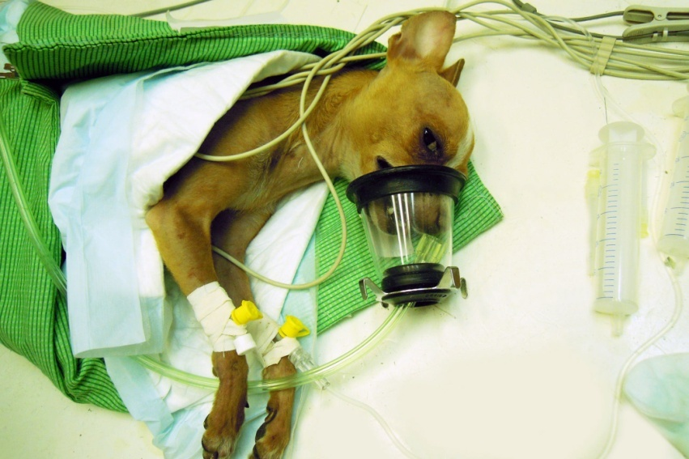
Major components of therapy for patients in shock rely on supportive care :
Optimization of oxygen delivery
reestablishment of adequate tissue perfusion and aggressive support of organ function
Identification and treatment of the underlying/initiating disease
تعتمد المكونات الرئیسیة للعلاج للمرضى الذین یعانون من الصدمة على الرعایة
تحسین توصیل الأكسجین
إعادة إرواء الأنسجة الكافي ودعم قوي لوظیفة الجھاز
تحدید وعلاج المرض الأساسي

Slide 14
In veterinary practice; indirect indications related to end-organ perfusion and intravascular volume status are considered more practical endpoints:
في الممارسة البیطریة. تعتبر المؤشرات غیر المباشرة المتعلقة الارواء العضوي النھائي وحالة الحجم داخل الأوعیة أكثر نقاط مهمة عملیة:
These markers include traditional vital signs and hemodynamic variables (heart rate, capillary refill time, urinary output, blood pressure)
تتضمن ھذه العلامات العلامات الحیویة التقلیدیة ومتغیرات الدورة الدمویة (معدل ضربات القلب ، ووقت إعادة الملء الشعري ، والناتج البولي ، وضغط الدم.

Slide 15
Oxygen supplementation: Flow-by oxygen, the simplest method, maintains a high-flow source of humidified oxygen close to the patient’s mouth or nose.
Fluid therapy in shock patients is based on the rapid administration of large volumes of intravenous fluid to replenish the relative or absolute intravascular volume deficit and restore perfusion
یعتمد علاج السوائل في مرضى الصدمة على الحقن السریع لكمیات كبیرة من السوائل الوریدیة لتجدید عجز الحجم النسبي أو المطلق داخل الأوعیة الدمویة واستعادة الترویة
Hypothermia is frequently present in shock states. Preventing heat loss and administering warmed fluids are the safest approaches to temperature correction.

Slide 16
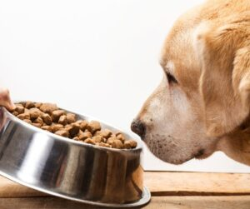
it is preferred feeding the patient because it supports gastrointestinal integrity, thus minimizing bacterial translocation.
Most patients will benefit from some level of analgesia and/or sedation to reduce the stress associated with pain and hospitalization (e.g., trauma, cardiogenic shock).
سيستفيد معظم المرضى من مستوى معين من التسكين و / أو التخدير لتقليل الإجهاد المرتبط بالألم والاستشفاء

Slide 17
Therapies designed to address the underlying cause of shock should be established as soon as possible. These include, for example hemostasis of bleeding in hypovolemic shock, and infection control in patients with septic shock.
يجب تحديد العلاجات المصممة لمعالجة السبب الكامن وراء الصدمة في أسرع وقت ممكن.

Slide 18
Be serious and study hard

